Slide 1
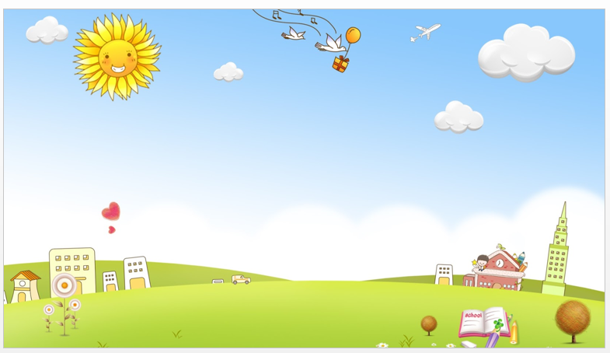

Trường Tiểu học Phúc Lợi
Tuần 23
Chính tả (Nghe – viết)
Người sáng tác Quốc Ca Việt Nam

Slide 2

MỤC TIÊU
- Nghe – viết đúng chính tả bài Người sáng tác Quốc ca Việt Nam
- Làm đúng các bài tập chính tả phân biệt l/n

Slide 3
Thứ ba ngày 22 tháng 2 năm 2022
Chính tả (Nghe-viết)
Người sáng tác Quốc ca Việt Nam
Nhạc sĩ Văn Cao tham gia cách mạng từ khi còn trẻ. Ông sáng tác bài hát “Tiến quân ca” trong những ngày chuẩn bị khởi nghĩa. Bài ca đã nhanh chóng phổ biến trong cả nước và được Quốc hội đầu tiên của nước ta chọn làm bài Quốc ca. Không chỉ sáng tác nhạc, Văn Cao còn vẽ tranh và làm thơ.

Slide 4
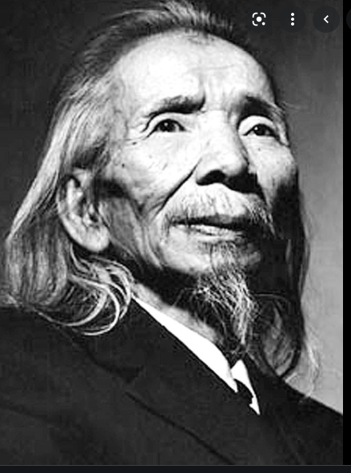
Nhạc sĩ Văn Cao tên đầy đủ là Nguyễn Văn Cao, sinh ngày 15 tháng 11 năm 1923 – mất ngày 10 tháng 7 năm 1995) là một nhạc sĩ, họa sĩ, nhà thơ , chiến sĩ biệt động ái quốc người Việt Nam. Ông là tác giả của ca khúc Tiến quân ca, quốc ca chính thức của nước Việt Nam Dân chủ Cộng hòa (nay là Cộng hòa xã hội chủ nghĩa Việt Nam), đồng thời ông cũng là một trong những nhạc sĩ có sức ảnh hưởng lớn nhất của nền Tân nhạc Việt Nam. Ông được giới chuyên môn và công chúng yêu nhạc đánh giá một cách rộng rãi là một trong ba nhạc sĩ nổi bật nhất của nền âm nhạc hiện đại Việt Nam trong thế kỷ XX, cùng với Phạm Duy và Trịnh Công Sơn.

Slide 5
Tìm hiểu nội dung bài viết :
- Bài hát Quốc ca Việt Nam có tên là gì? Do ai sáng tác? Sáng tác trong hoàn cảnh nào?
Bài Quốc ca Việt Nam là bài Tiến quân ca do nhạc sĩ Văn Cao sáng tác. Ông sáng tác bài này trong những ngày chuẩn bị khởi nghĩa.

Slide 6
Hướng dẫn cách trình bày :
Đoạn văn có mấy câu?
Đoạn văn có 4 câu.
Trong đoạn văn, những chữ nào phải viết hoa?
Những chữ đầu câu và tên riêng.
Tên bài hát được đặt trong dấu gì?
Tên bài hát được đặt trong dấu ngoặc kép.
Viết sau dÊu hai chÊm, xuèng hàng, lùi vào một ô , g¹ch ®Çu dòng .

Slide 7
Hướng dẫn viết từ khó :
sáng tác
Quốc hội
khởi nghĩa
Văn Cao

Slide 8

Tư thế ngồi viết
Lưng thẳng, không tì ngực xuống bàn.
Đầu hơi cúi.
Mắt cách vở khoảng 25 đến 30 cm.
Tay phải cầm bút.
Tay trái tì nhẹ lên mép vở để giữ.
Hai chân để song song thoải mái.
Không gian yên tĩnh, hạn chế tiếng ồn, đủ ánh sáng.

Slide 9
Chính tả (Nghe-viết)
Người sáng tác Quốc ca Việt Nam
Nhạc sĩ Văn Cao tham gia cách mạng từ khi còn trẻ. Ông sáng tác bài hát “Tiến quân ca” trong những ngày chuẩn bị khởi nghĩa. Bài ca đã nhanh chóng phổ biến trong cả nước và được Quốc hội đầu tiên của nước ta chọn làm bài Quốc ca. Không chỉ sáng tác nhạc, Văn Cao còn vẽ tranh và làm thơ.

Slide 10
BÀI TẬP

Slide 11
Bài tập :( 2a) Điền vào chỗ trống l hay n:
l
Buổi trưa …im dim
Nghìn con mắt …á
Bóng cũng …ằm im
Trong vườn êm ả.
Huy Cận
l
n

Slide 12
Bài tập 3: Đặt câu phân biệt hai từ trong từng cặp từ sau:
nồi - lồi; no - lo
M: - Đó là cái nồi đồng.
- Mặt đường lồi lõm.

Slide 13
CHÀO TẠM BIỆT

